Slide 1
Новый порядок представления годовой бухгалтерской отчетности
УПРАВЛЕНИЕ ФЕДЕРАЛЬНОЙ НАЛОГОВОЙ СЛУЖБЫ
ПО ЗАБАЙКАЛЬСКОМУ КРАЮ
Начальник отдела работы с налогоплательщиками
Грищукова Ольга Александровна
г. Чита, 2020 г.

Slide 2
Цель изменений – снижение административного бремени, которое организации несут в связи с исполнением обязанностей по представлению своей бухгалтерской отчетности в государственные органы, а также упрощение доступа заинтересованных лиц к такой отчетности.

Slide 3
Все обязанные составлять бухотчетность организации, за исключением религиозных, кредитных и некредитных финансовых организаций, представляют один экземпляр своей составленной годовой бухгалтерской отчетности в налоговый орган по месту своего нахождения.

Slide 4
С 1 января 2020 года вводится принцип «одного окна»:
Для большинства организаций отменяется обязанность предоставлять бухгалтерскую отчетность в Росстат. Бухгалтерская отчетность предоставляется только в налоговый орган (или в Центральный банк для поднадзорных ему организаций).
Религиозные организации освобождены от представления бухотчетности в налоговые органы и органы государственной статистики.
Определен специальный порядок представления годовой бухгалтерской отчетности: для организаций, годовая бухгалтерская отчетность которых содержит сведения, отнесенные к гостайне в соответствии с законодательством РФ; для организаций в случаях, установленных Правительством РФ. Эти организации по-прежнему обязаны представлять по одному экземпляру своей годовой бухотчетности в налоговый орган и в орган государственной статистики.

Slide 5
Это государственный информационный ресурс бухгалтерской (финансовой) отчетности (ГИР БО) - совокупность бухгалтерской (финансовой) отчетности экономических субъектов, обязанных составлять такую отчетность, а также аудиторских заключений о ней в случаях, если бухгалтерская (финансовая) отчетность подлежит обязательному аудиту
Что такое ГИР БО?
С 1 января 2020 года – начиная с отчетности за 2019 год –
оператором ГИР БО является ФНС России

Slide 6
В ГИР БО не включается бухгалтерская отчетность:
- организаций госсектора;
- Банка России;
- религиозных организаций;
- организаций с гостайной;
- организаций в случаях, установленных Правительством РФ;
- последняя бухотчетность реорганизованных и ликвидируемых юридических лиц.

Slide 7
С 1 января 2020 года бухгалтерская отчетность
предоставляется только в электронном виде
Бухгалтерская отчетность представляется в виде электронного документа (отчетность – xml, аудиторское заключение - pdf) через операторов электронного документооборота
Для субъектов малого предпринимательства предусмотрен переходный период:
в 2020 году отчетность может представляться «на бумажном носителе»
с 2021 года – в электронном виде.
Порядок представления отчетности утвержден приказом ФНС России от 13.11.2019 № ММВ-7-1/569@
Форматы представления утверждены приказом ФНС России от 13.11.2019 № ММВ-7-1/570@

Slide 8
Годовая бухгалтерская отчетность должна быть представлена не позднее 31 марта года, следующего за отчетным
При представлении обязательного экземпляра отчетности, которая подлежит обязательному аудиту, аудиторское заключение о ней представляется в виде электронного документа вместе с отчетностью либо в течение 10 рабочих дней со дня, следующего за датой аудиторского заключения, но не позднее 31 декабря года, следующего за отчетным годом.

Slide 9
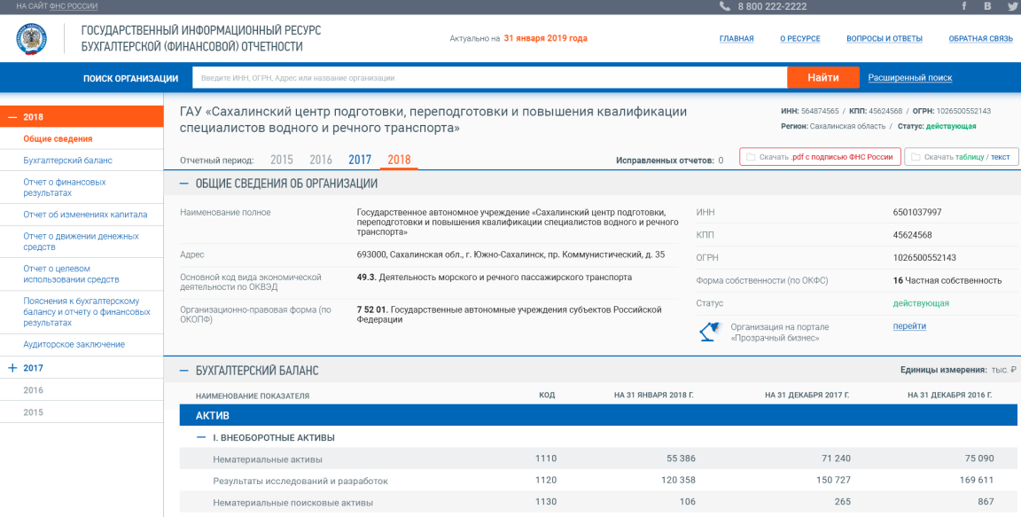
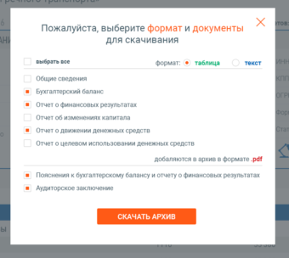
Как работает ГИР БО?
9

Slide 10
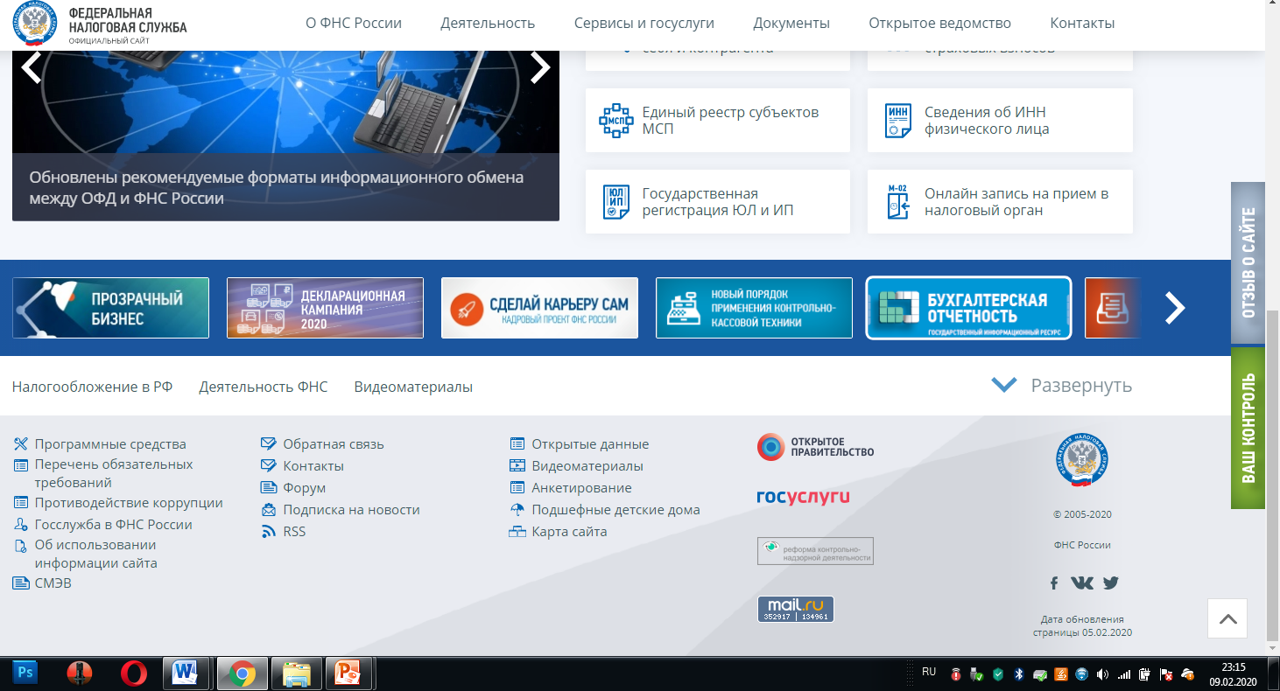
www.nalog.ru

Slide 11
СПАСИБО ЗА ВНИМАНИЕ!

